Slide 1
Задание 22
ЕГЭ – 2025

Slide 2
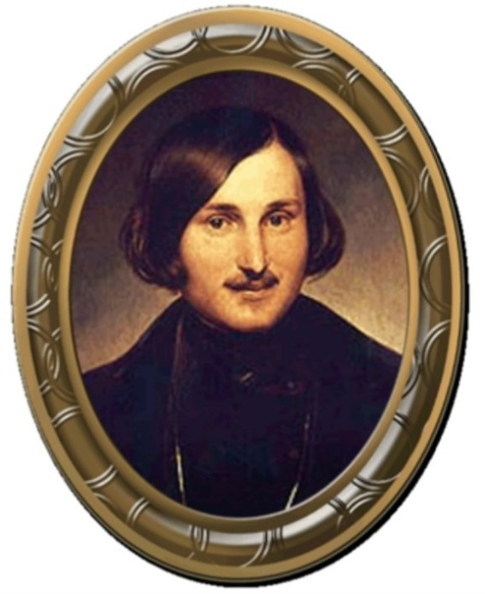
Дивишься драгоценности нашего языка: что ни звук, то и подарок; всё зернисто, крупно, как сам жемчуг, и право, иное название ещё драгоценнее самой вещи.
Н.В. Гоголь

Slide 3
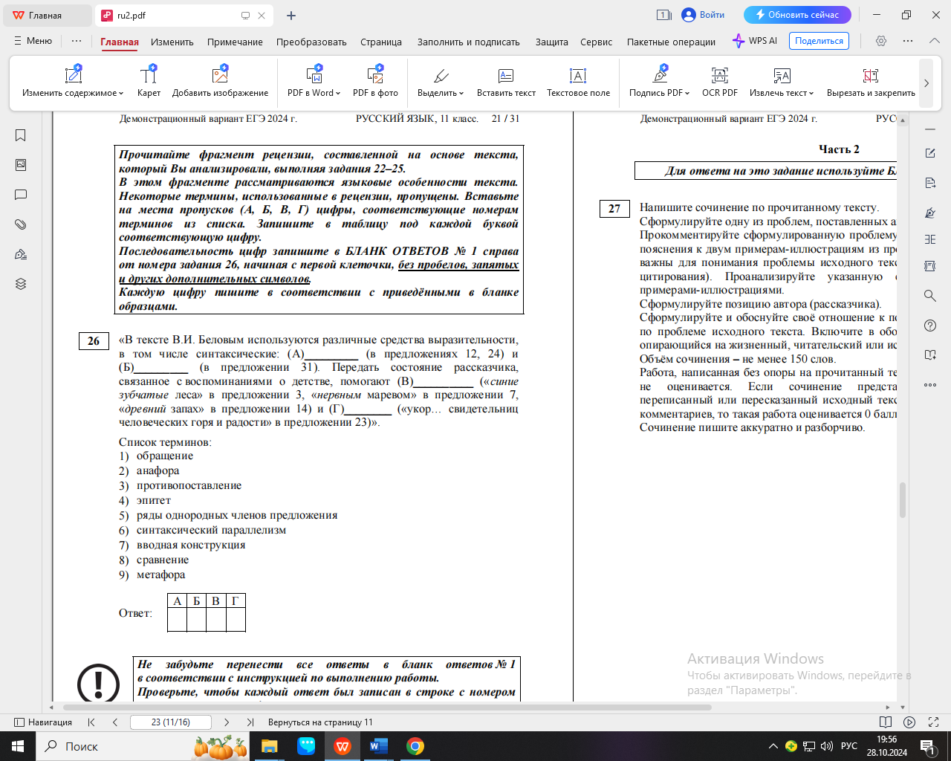
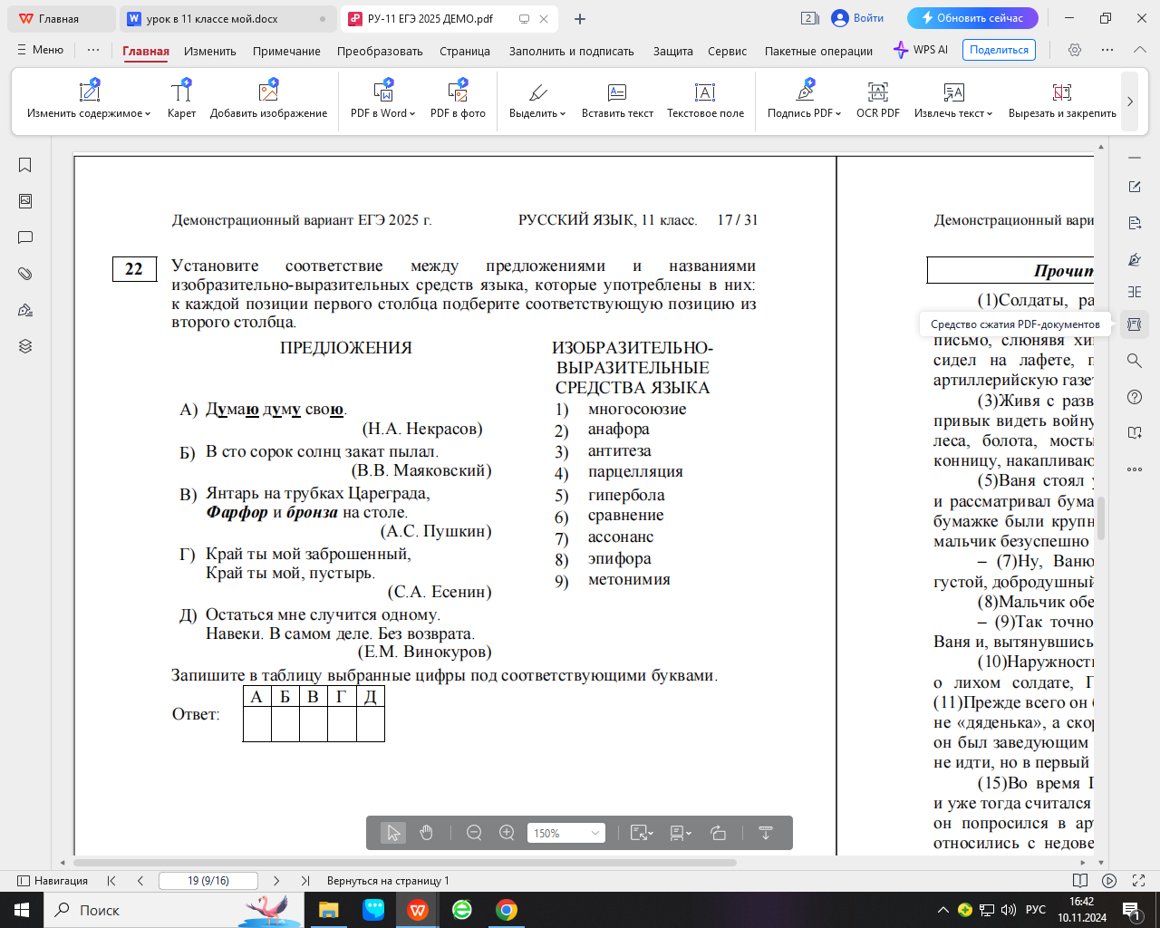

Slide 4
Сравнение - уподобление одной ситуации другой, одного явления другому. Сравнение может быть выражено:
1) сравнительным оборотом с союзами как, точно, словно, будто, как будто;
2) сравнительной конструкцией со словами похожий, подобный, вроде;
3) существительным в творительным падеже;
4) сравнительной степенью прилагательного или наречия;
5) СПП с придаточным сравнения.

Slide 5
Метонимия - употребление названия одного предмета вместо названия другого предмета на основании внешней или внутренней связи между ними
Тарелку съел; У него бойкое перо;
Синекдоха – это часть вместо целого.
И слышно было до рассвета, как ликовал француз.

Slide 6
Риторические вопросы, обращения, восклицания
Р.вопросы - это вопросы, не требующие ответа (либо ясен сам по себе, либо вопрос обращен к условному собеседнику).
Р.восклицания - восклицательные предложения, которые в тексте выполняют роль усиления эмоциональности и выразительности речи, наличие восклицательных частиц и междометий.
Р.обращения - риторическая фигура, состоящая в подчеркнутом обращении к кому – либо или чему – либо для усиления выразительности речи.

